Slide 1
ALGORITMI SI STRUCTURI DE DATE
Curs pentru anul II
Facultatea de Informatica
Universitatea titu Maiorescu
An univ 2022-2023

Slide 2

Cadru didactic
Titular disciplina:
Conf. univ. dr. DANIELA JOIŢA
daniela.joita@prof.utm.ro

Slide 3
Structura cursului
Structuri de date
Algoritmi
Notes:
Stiti din cursurile de anul trecut ca un alg de rezolvare a unei probleme este un set finit de instructiuni clare, neambigue, ordonate, care executate duc la rezolvarea problemei. Pe noi ne intereseaza algoritmii care pot fi implementati si executati cu calculatorul.

Slide 4
Date de intrare
Problema de rezolvat
Concluzii/ Date de iesire
Algoritm
Concluzii/ Date de iesire
Structuri de date
Notes:
Stiti din cursurile de anul trecut ca un alg de rezolvare a unei probleme este un set finit de instructiuni clare, neambigue, ordonate, care executate duc la rezolvarea problemei. Pe noi ne intereseaza algoritmii care pot fi implementati si executati cu calculatorul. Problemele contin niste date care trebuie modelate astfel incat ....Acestea trebuie sa fie structurate pentru a putea fi folosite intr-un program.
Structurile de date sunt colectii de date care au o anumita structura.
Modul de organizare a datelor descrie tipul datelor, a structurii de date. Algoritmii si structurile de date merg mana in mana cand trebuie rezolvata o problema. Un algoritm poate fi eficient daca foloseste o anumita structura de date. De exemplu, cele mai multe limbaje de programare permit recursivitatea, adica folosirea functiilor recursive. Acest lucru nu ar fi fost posibil daca nu se foloseau stivele (struct de date liniare cu anumite caracteristici).

Slide 5
Continutul cursului (partea I)
Structuri de date
Structuri de date liniare
Liste liniare, stive, cozi; Alocarea secventiala; Alocarea inlantuita; Liste circulare; Liste dublu inlantuite
Structuri de date neliniare
Arbori; Arbori binari; Grafuri; Reprezentare; Traversare

Slide 6


Structuri de date liniare
Liste

Slide 7


Structuri de date liniare
Stive

Slide 8
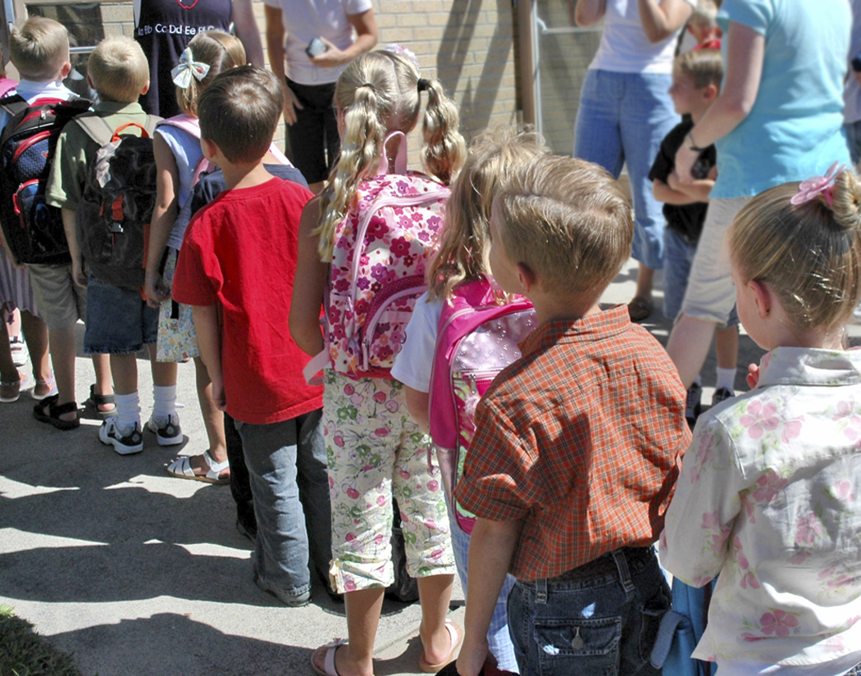
Structuri de date liniare
Cozi

Slide 9
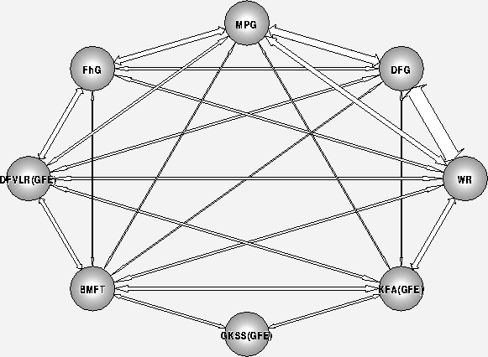


Structuri de date neliniare
Grafuri

Slide 10


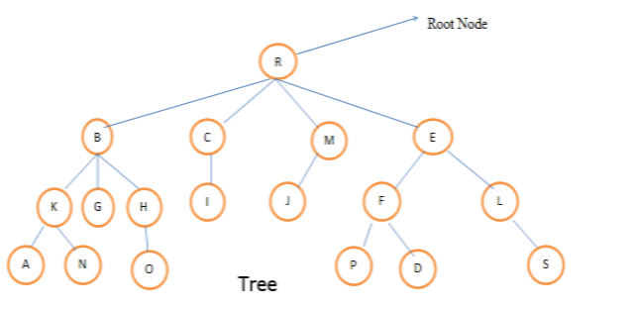
Structuri de date neliniare
Arbori

Slide 11
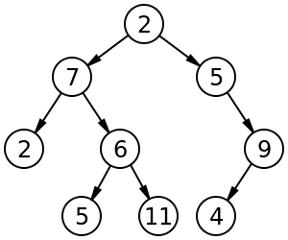
Structuri de date neliniare
Arbori
binari
Binary tree" by Derrick Coetzee - Own work. Licensed under Public Domain via Commons - https://commons.wikimedia.org/wiki/File:Binary_tree.svg#/media/File:Binary_tree.svg

Slide 12
Continutul cursului (partea a II-a)
Algoritmi
Analiza algoritmilor
Metode de analiza a eficientei algoritmilor;
Complexitatea algoritmilor
Algoritmi de sortare
Sortare prin numarare; Sortare prin inserare;
Bubblesort; Quicksort; Sortare prin selectie;
Mergesort; Heapsort
Algoritmi de cautare
Cautare secventiala; Cautare binara;
Cautare si inserare in arbori binari de cautare;

Slide 13
BIBLIOGRAFIE RECOMANDATA
Ioan Tomescu, Data Structures, Editura Universitatii din Bucuresti,, 1997, 2004
Knuth D. E. Arta programării calculatoarelor, vol.1, Algoritmi fundamentali, Editura Teora, București, 2002
Knuth D.E., Arta programarii calculatoarelor, V3. Sortare si cautare, Editura Teora, 2002.
Cormen T.H, Leiserson C.E., Rivest R.L., Stein C, Introduction to Algorithms, The MIT Press, 2001
Daniela Joita, Programare procedurala, Editura Titu Maiorescu, 2009
……multe alte surse bibliografice de pe Web

Slide 14

Donald E. Knuth (n. 1938)
Professor Emeritus of
The Art of Computer Programming at
Stanford University
Knuth este supranumit “tatal” analizei algoritmilor.
A contribuit la dezvoltarea unor tehnici matematice necesare
unei analize riguroase a complexitatii algoritmilor.
1963 – doctorat in matematica
la California Institute of Technology.
Premii:
1971- primul premiu ACM Grace Murray Hopper Award.
1974- Premiul Turing,
-1995- Medalia John von Neumann
-1996- premiul Kyoto
“I have been a happy man ever since January 1, 1990,
when I no longer had an email address. I'd used email since about 1975, and it seems to me that 15 years of email is plenty for one lifetime.”
Notes:
Association for Computing Machinery
Kyoto Prize - The Prize is widely regarded as the most prestigious award available in fields which are traditionally not honored with a Nobel Prize.^{[2][3]}

Slide 15
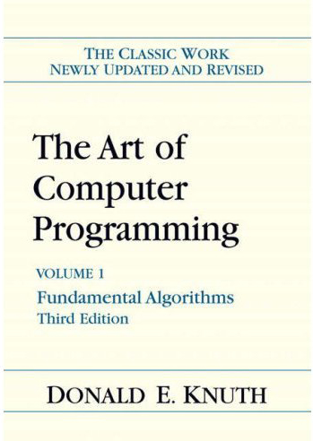
The Art of Computer Programming
Initial gandita intr-un singur volum apoi in 7 volume.
1968 vol. 1 Algoritmi fundamentali
1969 vol. 2 Algoritmi seminumerici
1973 vol. 3 Sortare si cautare
Un prim fascicol al vol. 4 a aparut in 2005, iar prima parte (vol. 4A 883 pag.), Algoritmi combinatoriali, a fost publicată in 2011.
In 2015 a aparut un prim fascicol din vol. 4B.
Vol 5 Syntactic Algorithms este in pregatire (estimare 2025)
https://www-cs-faculty.stanford.edu/~knuth/taocp.html
https://en.wikipedia.org/wiki/The_Art_of_Computer_Programming
Notes:
American Scientist is an illustrated bi-monthly publication about science, engineering and technology.
http://www.americanscientist.org/bookshelf/pub/100-or-so-books-that-shaped-a-century-of-science
Vol 4 fascicol 6: Satisfiability,” one of the most fundamental problems in all of computer science: Given a Boolean function, can its variables be set to at least one pattern of 0s and 1 that will make the function true?
Volume 1 – Fundamental Algorithms
Chapter 1 – Basic concepts
Chapter 2 – Information structures
Volume 2 – Seminumerical Algorithms
Chapter 3 – Random numbers
Chapter 4 – Arithmetic
Volume 3 – Sorting and Searching
Chapter 5 – Sorting
Chapter 6 – Searching
Volume 4 – Combinatorial Algorithms (chapters 7 and 8 released in several subvolumes)
Chapter 7 – Combinatorial searching
Chapter 8 – Recursion
Volume 5 – Syntactic Algorithms (as of 2015, estimated for release in 2025)
Chapter 9 – Lexical scanning (also includes string search and data compression)
Chapter 10 – Parsing techniques
Volume 6 – The Theory of Context-Free Languages (planned)
Volume 7 – Compiler Techniques (planned)

Slide 16
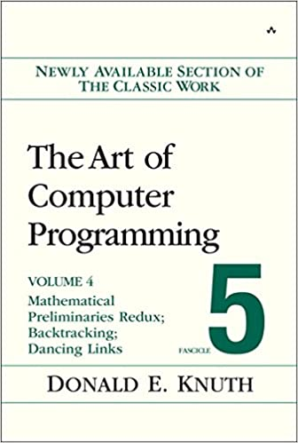
Volume 4 Fascicle 5, Mathematical Preliminaries Redux; Introduction to Backtracking; Dancing Links (2019)

Slide 17
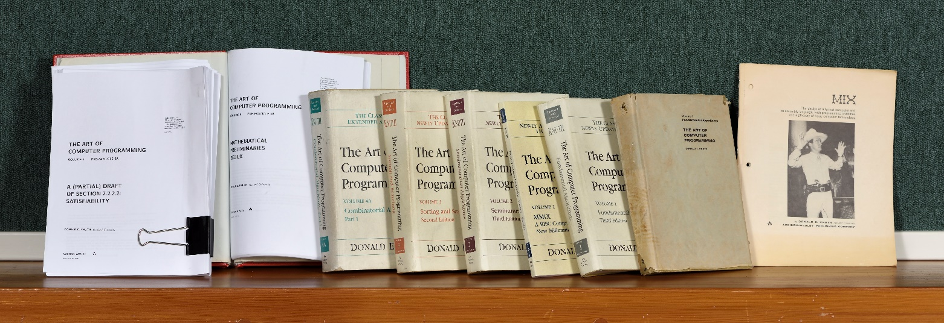
The Art of Computer Programming
La sfarsitul anului 1999 aceste volume au fost nominalizate de catre American Scientist printre cele mai valoroase12 monografii in stiinte ale secolului XX ("100 or so Books that shaped a Century of Science”), alaturi de carti precum lucrarile lui Einstein despre relativitate.
(photo of TAOCP, 1968–2015, by Héctor García-Molina)
https://cs.stanford.edu/~knuth/taocp.html

Slide 18

In limba romana
Knuth D. E. Tratat de programare al calculatoarelor, vol 1. Algoritmi fundamentali , Editura Tehnică, 1974
Knuth D. E. Tratat de programare al calculatoarelor, vol 3. Sortare si cautare, Editura Tehnică, 1976
Knuth D. E. Tratat de programare al calculatoarelor, vol 2. Algoritmi seminumerici, Editura Tehnică, 1983
Knuth D. E. Arta programării calculatoarelor, vol.1, Algoritmi fundamentali, Editura Teora, București, 2002
Knuth D. E. Arta programării calculatoarelor vol.2, Algoritmi seminumerici, Editura Teora, București, 2002.
Knuth D. E. Arta programării calculatoarelor, vol.3, Sortare și căutare, Editura Teora, București, 2002
Knuth D. E. Generarea tuturor tuplurilor și permutărilor, Editura Teora, București, 2005

Slide 19
Pentru fiecare eroare tipografica sau logica gasita in aceste volume, Knuth plateste celui care o descopera $2.56.
De ce atat?
Hint: 100 in baza 16?
( 100 ₍₁₆₎ =256 _{(10).} )
Pentru ca “256 pennies is one hexadecimal dollar”

Slide 20

Ioan Tomescu
Profesor univ. dr.
Universitatea din Bucuresti
Facultatea de matematica si informatica
Membru corespondent al Academiei Romane
(din 2000)
A obtinut urmatoarele premii: - Premiul Gheorghe Titeica in matematica, (Academia Romana, 1975); - Premiul pentru matematici aplicate (First Balkan Mathematics Competition for Students and Young Researchers, Bucuresti, 1971); - Premiul intai si Premiul al doilea, la Olimpiada Nationala de Matematica pentru Studenti, Bucuresti, 1961 si 1962.

Slide 21
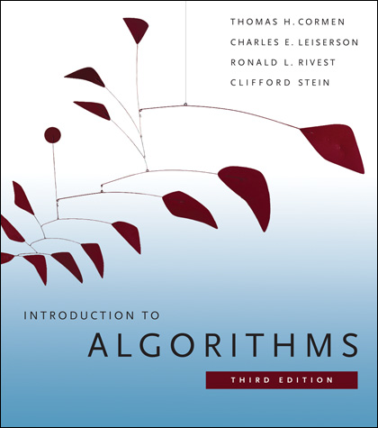
Cartea “alba” a algoritmilor
Cormen T.H, Leiserson C.E., Rivest R.L., Stein C, Introduction to Algorithms, 3rd Ed., The MIT Press, 2009
in limba romana- Introducere in Algoritmi, Ed. Byblos, 2004- http://www.byblos.ro/
In format electronic ...

Slide 22
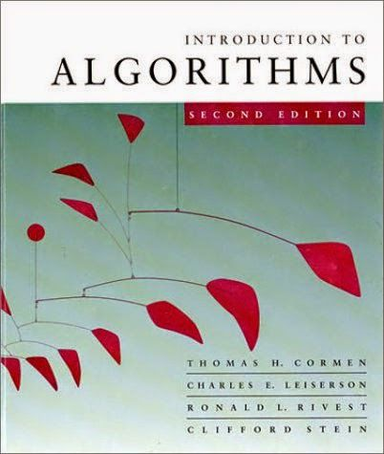

Slide 23
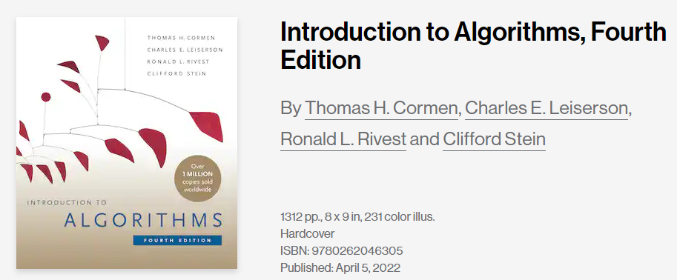
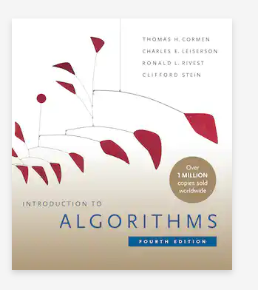

Slide 24
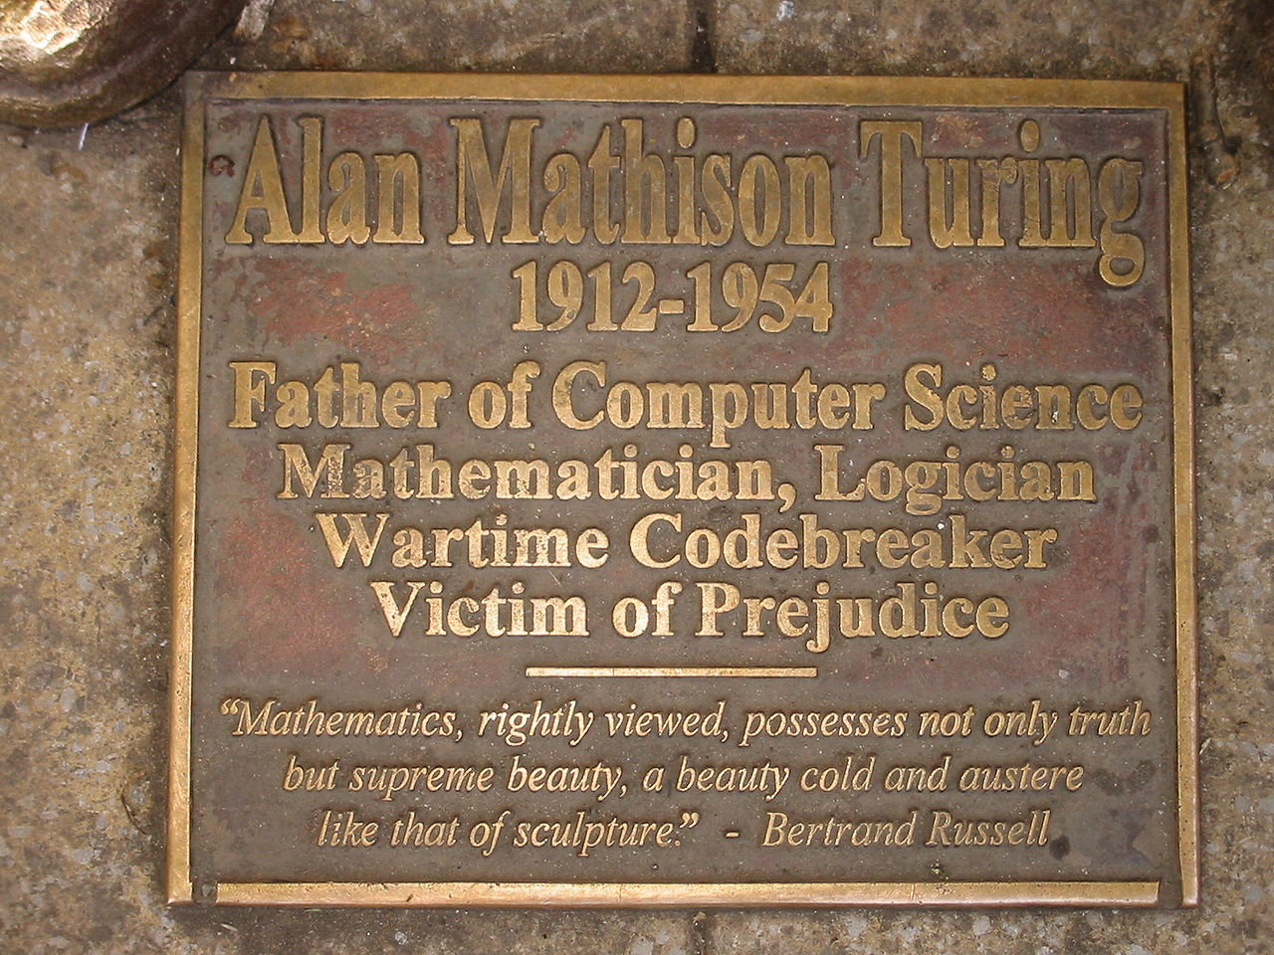
Tema 1
Cine a fost Alan Turing si de ce e supranumit
parintele informaticii
teoretice (computer
science)?

